Slide 1
Математика – основа спорта и ее неотъемлемая составляющая
Подготовила: Михайлова Ангелина
Обучающаяся 11 класса
ГБОУ СОШ п.г.т. Петра Дубрава

Slide 2
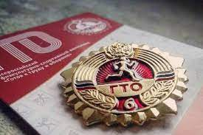
Цель исследования – оценить с помощью математических расчётов степень готовности учащихся нашего класса к сдаче нормативов ГТО.
Гипотеза – применение математики в спорте способствует достижению высоких результатов, а хорошая физическая подготовка повышает умственную деятельность человека.

Slide 3
Литературный обзор.
Современная математика объединяет весьма различные области знания в единую систему. Всё чаще мы слышим слова «Наука – спорту». Математические идеи и методы всё шире используются в спорте.

Slide 4
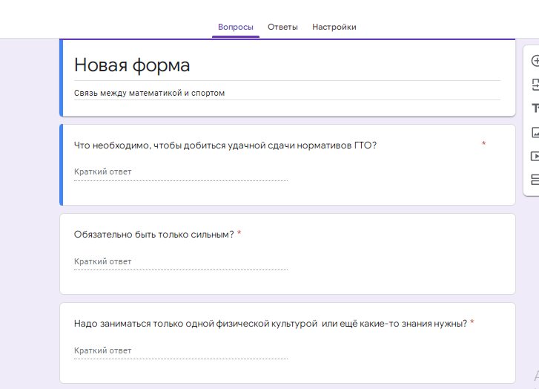
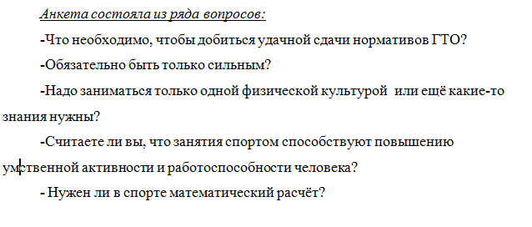
Практическая часть исследовательской работы.
Чтобы узнать, действительно ли существует связь между математикой и спортом, было проведено анкетирование учащихся 10 класса и преподавательского состава ГБОУ СОШ п.г.т. Петра Дубрава с помощью Google анкет

Slide 5
Результаты анкетирования

Slide 7
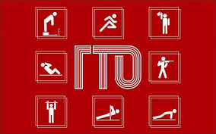
Нормативы ГТО
Всероссийский физкультурно-спортивный комплекс «Готов к труду и обороне» (ГТО) – этот нормативная основа физического воспитания населения страны, нацеленная на развитие массового спора.

Slide 8
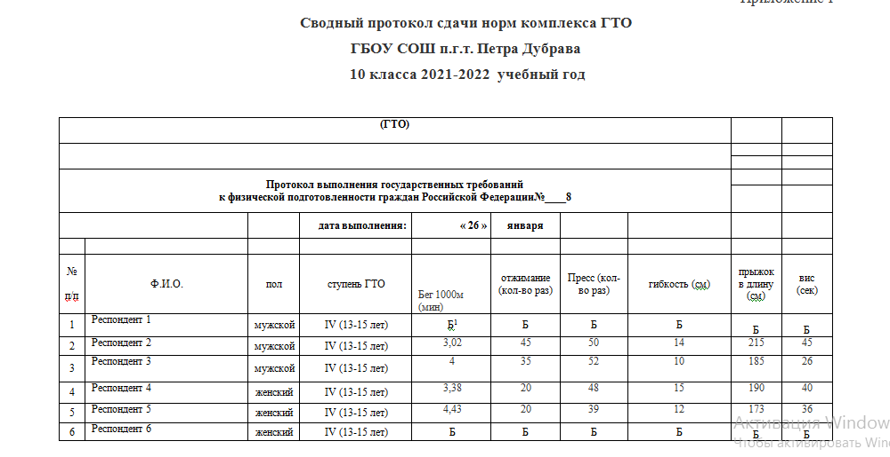

Slide 9
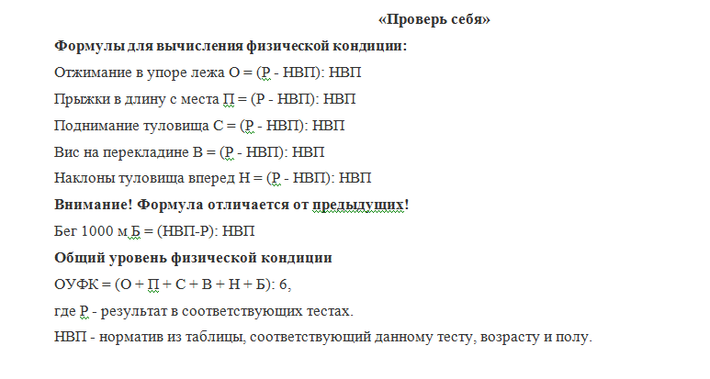
формулы, с помощью которых можно подсчитать общий уровень физической кондиции человека (ОУФК), и таким образом определить готовность молодого организма к сдаче нормативов ГТО

Slide 10
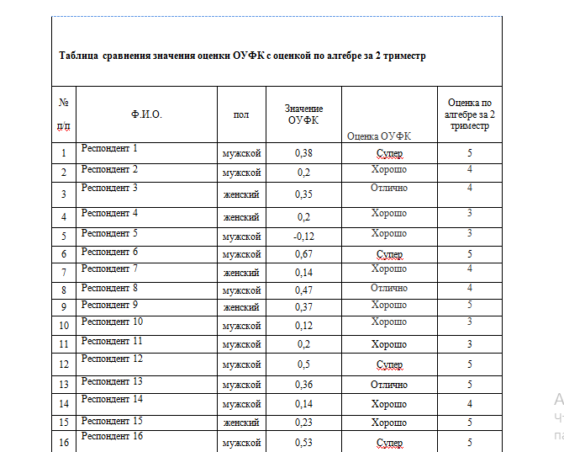
По результатам исследования удалось установить взаимосвязь ОУФК с успеваемостью и качеством знаний по алгебре

Slide 11
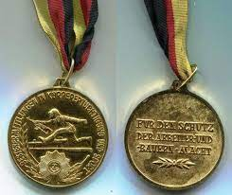
Как видим, у класса высокие показатели ОУФК , 75% учащихся имеют уровень физического развития «отлично» и «хорошо». Они проявили силу воли и упорство в достижении высоких спортивных результатов. Эти же качества они проявляют, овладевая учебными дисциплинами. И, как следствие, хорошие показатели в учебе: 60% качества знаний и 3,78 –средний балл по алгебре. 46%-такова вероятность совпадения оценки ОУФК и оценки по алгебре по итогам II триместра.

Slide 12
ЕГЭ и спорт

Slide 13
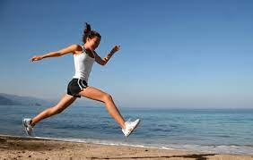
Вывод
Спорт – учебе не помеха!»

